Slide 1
第二章 运算方法和运算器
2.1 数据与文字的表示
2.2 定点加法、减法运算
2.3 定点乘法运算
2.4 定点除法运算
2.5 定点运算器的组成
2.6 浮点运算与浮点运算器
返回
先修知识：数字电路与数字逻辑、离散数学

Slide 2
2.5 定点运算器的组成
2.2.3 基本的加法和减法器
2.5.1 逻辑运算
2.5.2 多功能算术/逻辑运算单元ALU

Slide 3
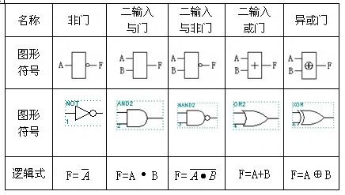
补充：基本的逻辑电路符号
Notes:
“门”是这样的一种电路：它规定各个输入信号之间满足某种逻辑关系时，才有信号输出，通常有下列三种门电路：与门、或门、非门（反相器）。

Slide 4
2.2.3 基本的加法和减法器
半加器
  Hi＝Ai⊕ Bi：不考虑进位
  很少使用
全加器
  考虑低位进位C_{i-1}和向高位的进位C_{i}

Slide 5
2.2.3 基本的加法和减法器
全加器FA逻辑方程
Ai Bi Ci-1 | Σi Ci
0 0 0 | 0 0
0 0 1 | 1 0
0 1 0 | 1 0
0 1 1 | 0 1
1 0 0 | 1 0
1 0 1 | 0 1
1 1 0 | 0 1
1 1 1 | 1 1
Σi
Ci
Σ
Ci-1
Ai
Bi
Σi = Ai Bi Ci-1 + Ai Bi Ci-1 + Ai Bi Ci-1 + Ai Bi Ci-1
Ci = Ai Bi Ci-1 + Ai Bi Ci-1 + Ai Bi Ci-1 + Ai Bi Ci-1
5

Slide 6
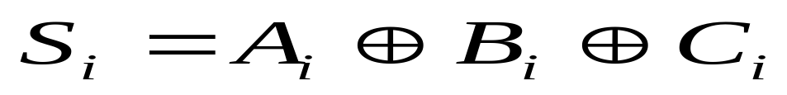
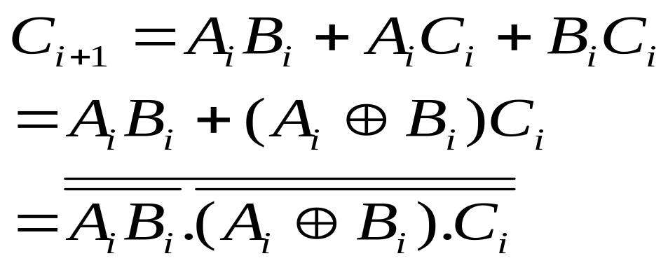
2.2.3 基本的加法和减法器
全加器FA逻辑方程
Σi = Ai Bi Ci-1 + Ai Bi Ci-1 + Ai Bi Ci-1 + Ai Bi Ci-1
Ci = Ai Bi Ci-1 + Ai Bi Ci-1 + Ai Bi Ci-1 + Ai Bi Ci-1
化简
6

Slide 7
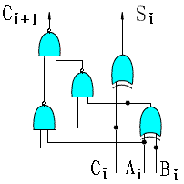
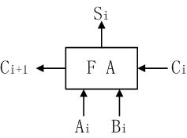
2.2.3 基本的加法和减法器
全加器FA逻辑电路图和框图
FA（全加器）逻辑电路图 FA框图

Slide 8
2.2.3 基本的加法和减法器
n位行波进位加法器
Σ16
Σi
Σ2
C1
Σ1
C16
Ci
C2
FA
……
FA
……
FA
FA
C15
Ci-1
C0
C1
A16
B16
Ai
Bi
A2
B2
A1
B1

Slide 9
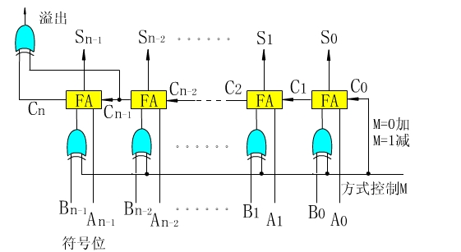
2.2.3 基本的加法和减法器
n位行波进位加/减法器
M=1时
对Bi取反

Slide 10
2.2.3 基本的加法和减法器
并行加法器与进位链结构
  并行进位（先行进位）
Ci = Ai Bi + (Ai Bi )Ci-1
Gi = Ai Bi ； Pi = Ai Bi
Ci = Gi + Pi Ci-1 ( Gi ：进位生成函数， Pi ：进位传递函数 )
C1 = G1 + P1 C0 = G1 + P1 C0
C2 = G2 + P2 C1 = G2 + P2 G1 + P2 P1 C0
C3 = G3 + P3 C2 = G3 + P3 G2 + P3 P2 G1 + P3 P2 P1 C0
……
C16 = G16 + P16C15 = G16 + P16G15 + P16P15G14 + … + P16P15 … P2P1C0
+
+

Slide 11
2.2.3 基本的加法和减法器
并行加法器与进位链结构
  组内并行，组间串行
Σ16
Σ15
Σ14
Σ13
Σ12
Σ11
Σ10
Σ9
Σ8
Σ7
Σ6
Σ5
Σ4
Σ3
Σ2
Σ1
C16
C12
C8
C4
第四组
第三组
第二组
第一组
C12
C8
C4
C0
B16
B15
B14
B13
B12
B11
B10
B9
B8
B7
B6
B5
B4
B3
B2
B1
A16
A15
A14
A13
A12
A11
A10
A9
A8
A7
A6
A5
A4
A3
A2
A1

Slide 12
2.2.3 基本的加法和减法器
并行加法器与进位链结构
  组内并行，组间并行
C4 = G4 + P4 G3 + P4 P3 G2 + P4 P3 P2 G1 + P4 P3 P2 P1 C0
……
C8 = G8 + P8 G7 + P8 P7 G6 + P8 P7 P6 G5 + P8 P7 P6 P5 C4
C12 = G12+ P12G11 + P12P11G10 + P12P11P10G9 + P12P11P10P9C8
C16 = G16+ P16G15 + P16P15G14 + P16P15P14G13 + P16P15P14P13C12
GI = G4 + P4 G3 + P4 P3 G2 + P4 P3 P2 G1 ； PI = P4 P3 P2 P1
GII = G8 + P8 G7 + P8 P7 G6 + P8 P7 P6 G5 ； PII = P8 P7 P6 P5
GIII = G8 + P8 G7 + P8 P7 G6 + P8 P7 P6 G5 ； PIII = P8 P7 P6 P5
GIV = G16 + P16G15 + P16P15G14 + P16P15P14G13 ； PIV = P16P15P14P13

Slide 13
2.2.3 基本的加法和减法器
并行加法器与进位链结构
  组内并行，组间并行
C4 = GI + PI C0 = GI + PI C0
C8 = GII + PII C4 = GII + PIIGI + PIIPIC0
C12 = GIII + PIII C8 = GIII + PIIIGII + PIIIPIIGI + PIIIPIIPIC0
C16 = GIV + PIVC12 = GIV + PIVGIII + PIVPIIIGII + PIVPIIIPIIGI + PIVPIIIPIIPIC0

Slide 14
2.2.3 基本的加法和减法器
并行加法器与进位链结构
  组内并行，组间并行
C16
C12
C8
C4
组间进位电路
GIV
GII
PII
GI
PI
PIV
PIII
GIII
Σ16
Σ15
Σ14
Σ13
Σ12
Σ11
Σ10
Σ9
Σ8
Σ7
Σ6
Σ5
Σ4
Σ3
Σ2
Σ1
第四组
第三组
第二组
第一组
C12
C8
C4
C0
B16
B15
B14
B13
B12
B11
B10
B9
B8
B7
B6
B5
B4
B3
B2
B1
A16
A15
A14
A13
A12
A11
A10
A9
A8
A7
A6
A5
A4
A3
A2
A1

Slide 15
2.5.1 逻辑运算
逻辑非
  假设：X = X0X1…Xn，Z = Z0Z1…Zn
  则： Zi = Xi（i=0，1…n）
逻辑乘
  假设：X = X0X1…Xn， Y = Y0Y1…Yn， Z = Z0Z1…Zn
  则： Zi = Xi Yi（i=0，1…n）
逻辑加
  假设：X = X0X1…Xn， Y = Y0Y1…Yn， Z = Z0Z1…Zn
  则： Zi = Xi Yi（i=0，1…n）
逻辑异或
  假设：X = X0X1…Xn， Y = Y0Y1…Yn， Z = Z0Z1…Zn
  则： Zi = Xi Yi（i=0，1…n）
+

Slide 16
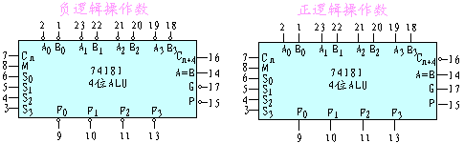
2.5.2 多功能算术/逻辑运算单元ALU
ALU举例：SN74181芯片
  具有正逻辑和负逻辑两种
正逻辑输入/输出方式的一组算术运算和逻辑运算和负逻辑输入/输出方式的一组算术运算和逻辑运算是等效的
A=B端可以判断两个数是否相等

Slide 17
2.5.2 多功能算术/逻辑运算单元ALU
ALU逻辑框图和逻辑表达式
F
Cn+4
加法器
Cn
G
M
P
X
Y
S0
函数发生器
S1
S2
S3
A
B
S0S1S2S3控制产生16种不同逻辑函数
M控制选择算术运算或逻辑运算(M=0/1)

Slide 18
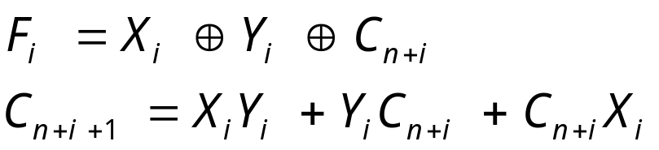
2.5.2 多功能算术/逻辑运算单元ALU
ALU逻辑框图和逻辑表达式
F_{i}
Cn+i+1
加法器
Cn+i
G
M
P
X_{i}
Y_{i}
S0
函数发生器
S1
S2
S3
A_{i}
B_{i}

Slide 19
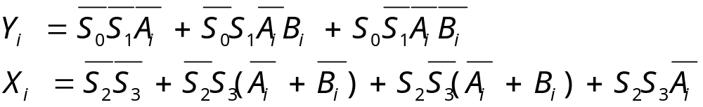
2.5.2 多功能算术/逻辑运算单元ALU
ALU逻辑框图和逻辑表达式
  X_{i}Y_{i}与控制参数和输入量的关系构造如下真值表
S₀S₁ | Y_{i} | S₂S₃ | X_{i}
00 | A_{i} | 00 | 1
01 | A_{i}B_{i} | 01 | A_{i}+B_{i}
10 | A_{i} B_{i} | 10 | A_{i}+B_{i}
11 | 0 | 11 | A_{i}

Slide 20
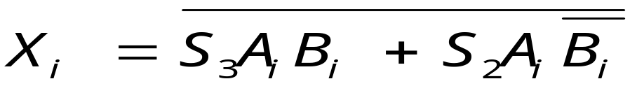
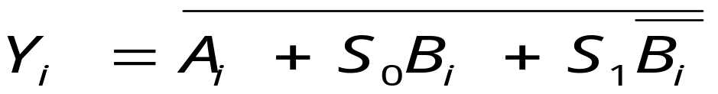
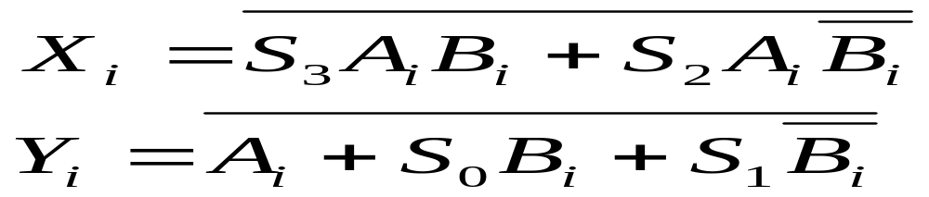
2.5.2 多功能算术/逻辑运算单元ALU
ALU逻辑框图和逻辑表达式
  进一步化简得到下式
  ALU的某一位逻辑表达式见下:

Slide 21
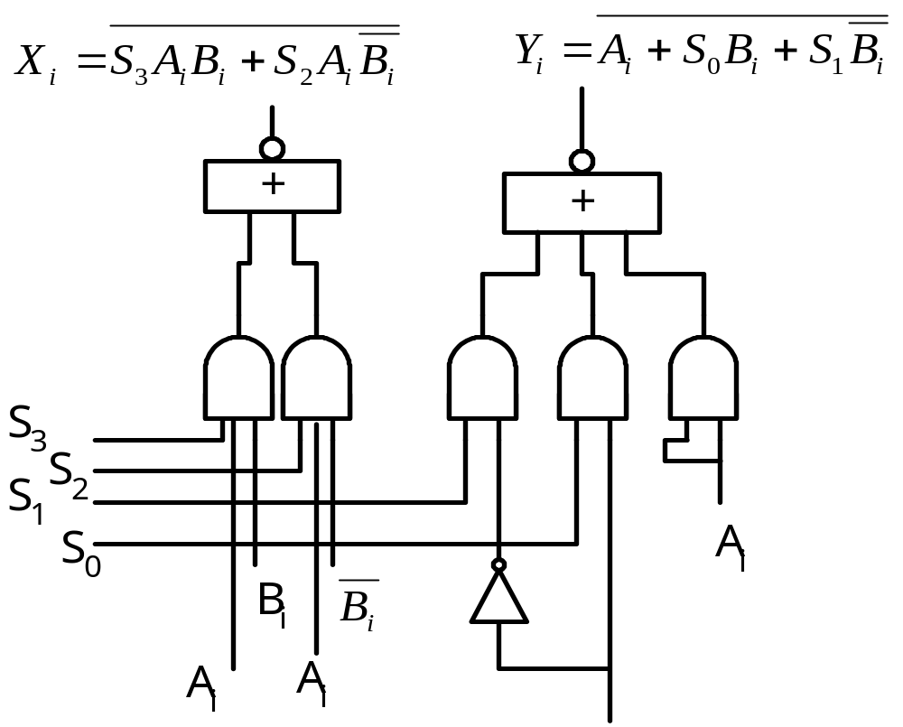
2.5.2 多功能算术/逻辑运算单元ALU
74181ALU逻辑图（1）
Bi

Slide 22
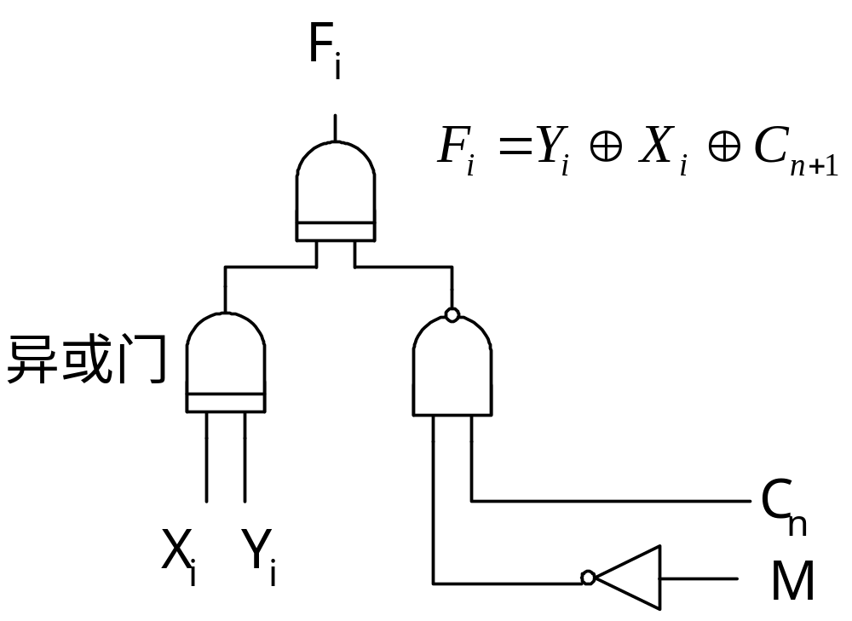
2.5.2 多功能算术/逻辑运算单元ALU
74181ALU逻辑图（2）
C_{n+i}
M=0为算术运算；M=1为逻辑运算

Slide 23
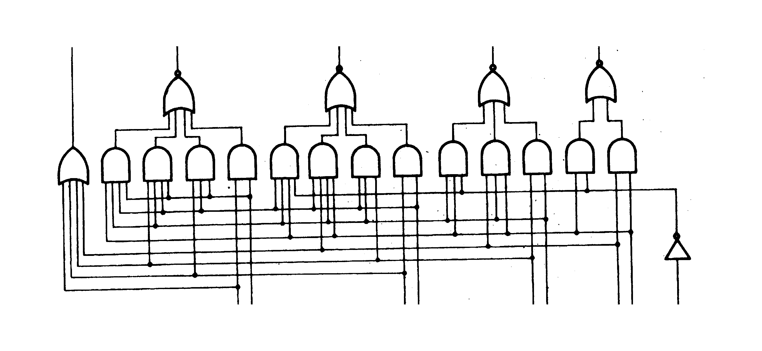
2.5.2 多功能算术/逻辑运算单元ALU
74181ALU逻辑图（3）
G＝Y₃＋Y₂X₃＋Y₁X₂X₃＋Y₀X₁X₂X₃
P＝X₀X₁X₂X₃
P G
X₃Y₃
X₂Y₂
X₁Y₁
X₀Y₀ C₀

Slide 24
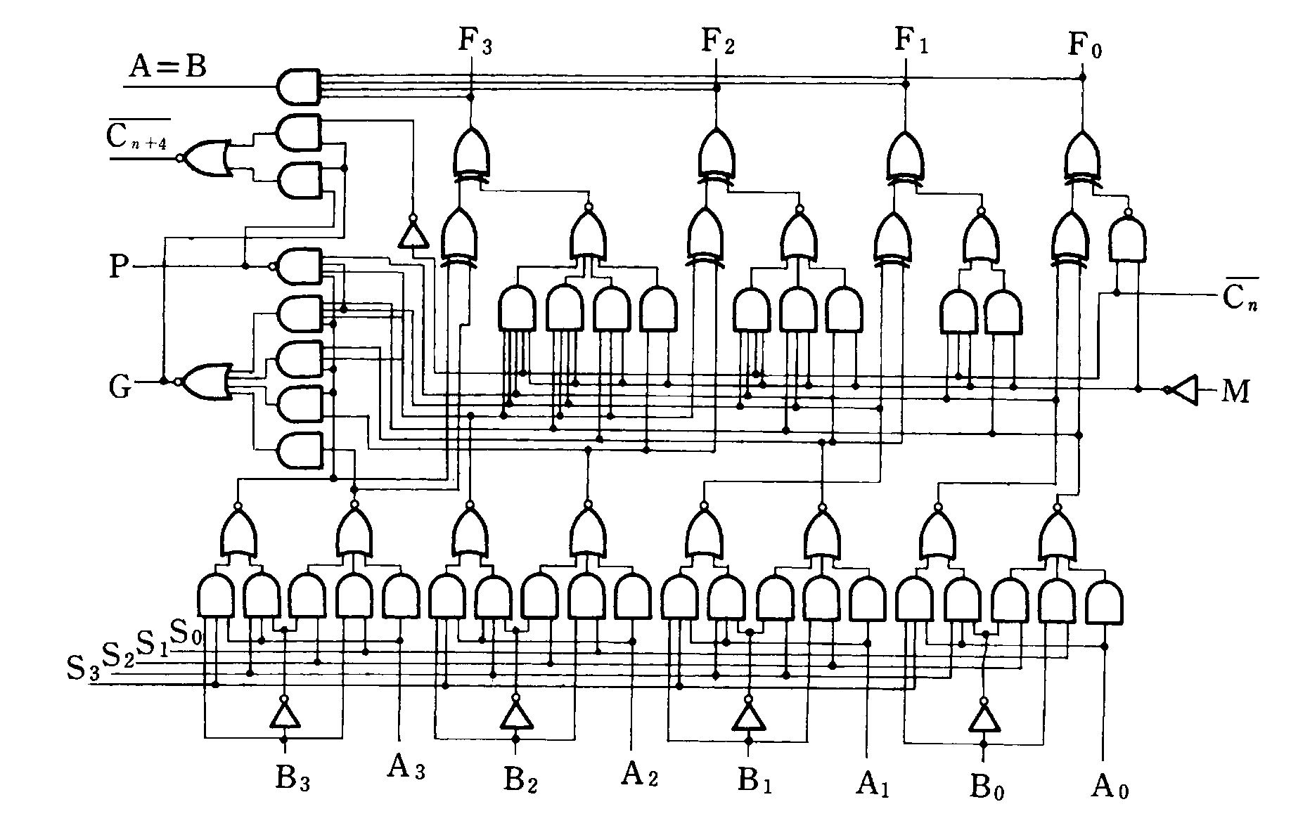
2.5.2 多功能算术/逻辑运算单元ALU

Slide 25
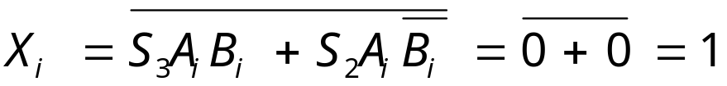
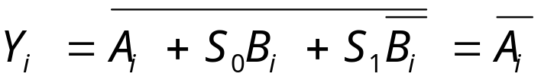
2.5.2 多功能算术/逻辑运算单元ALU
F_{i}
例如
  设S₃S₂S₁S₀＝0000，M=0
  则
  设C_{n+1}=0
  所以输出结果为A_{i}
Cn+i+1
Cn+i
G
加法器
P
M
X_{i}
Y_{i}
S0
函数发生器
S1
S2
S3
A_{i}
B_{i}

Slide 26

2.2.3 基本的加法和减法器
并行加法器与进位链结构
  组内并行，组间并行
C16
C12
C8
C4
组间进位电路
GIV
GII
PII
GI
PI
PIV
PIII
GIII
Σ16
Σ15
Σ14
Σ13
Σ12
Σ11
Σ10
Σ9
Σ8
Σ7
Σ6
Σ5
Σ4
Σ3
Σ2
Σ1
第四组
第三组
第二组
第一组
C12
C8
C4
C0
B16
B15
B14
B13
B12
B11
B10
B9
B8
B7
B6
B5
B4
B3
B2
B1
A16
A15
A14
A13
A12
A11
A10
A9
A8
A7
A6
A5
A4
A3
A2
A1

Slide 27
2.5.2 多功能算术/逻辑运算单元ALU
ALU举例：SN74182芯片
16 15 14 13 12 11 10 9
74182
Vcc P2 G2 Cn Cn+4 Cn+8 G Cn+12
G1 P1 G0 P0 G3 P3 P GND
1 2 3 4 5 6 7 8

Slide 28
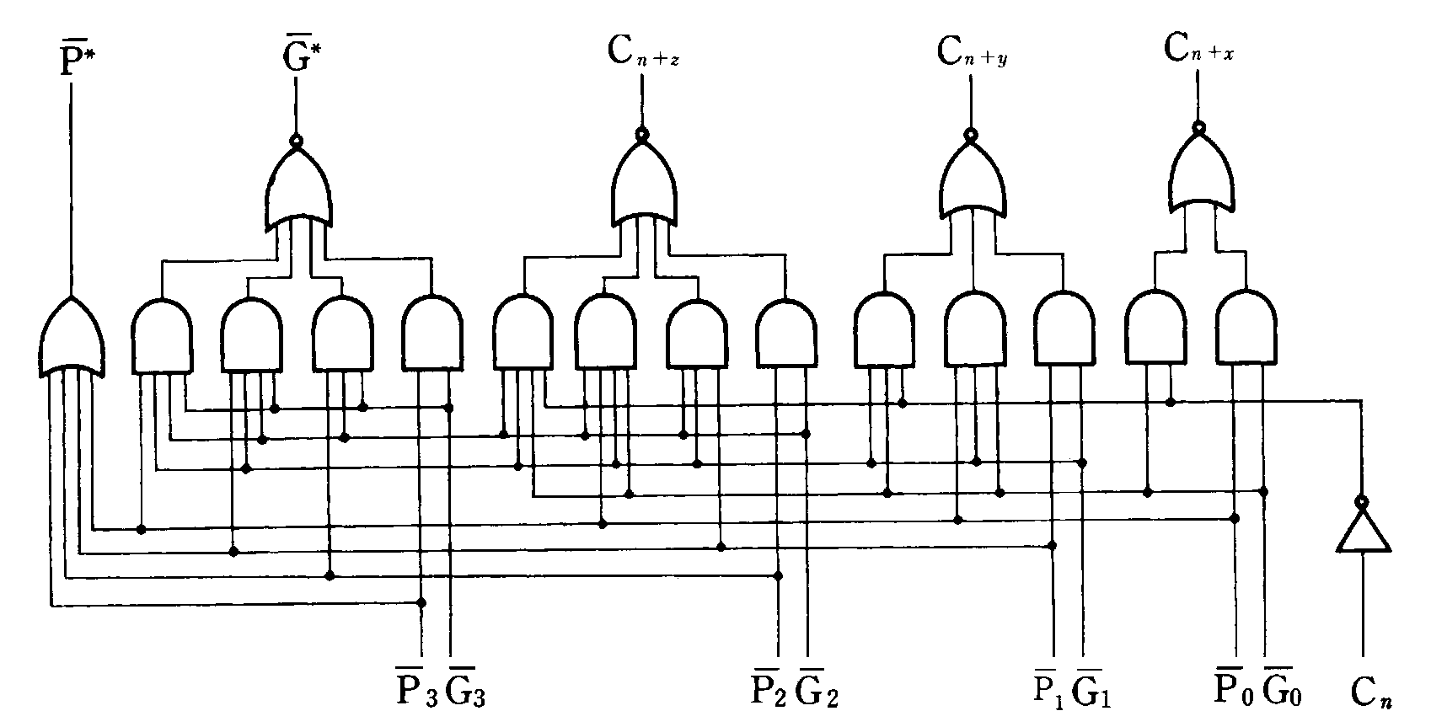
2.5.2 多功能算术/逻辑运算单元ALU
成组先行进位部件CLA的逻辑图

Slide 29
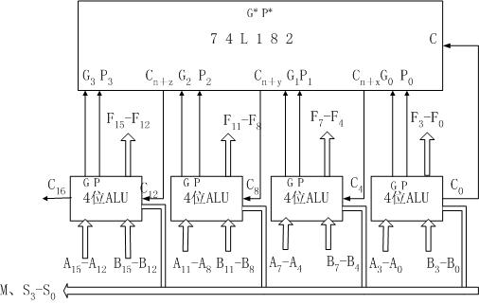
2.5.2 多功能算术/逻辑运算单元ALU
16位先行进位ALU

Slide 30
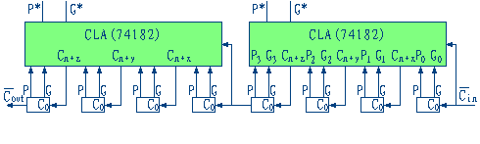
2.5.2 多功能算术/逻辑运算单元ALU
32位ALU
  2个74L182，8个4位ALU74L181

Slide 31
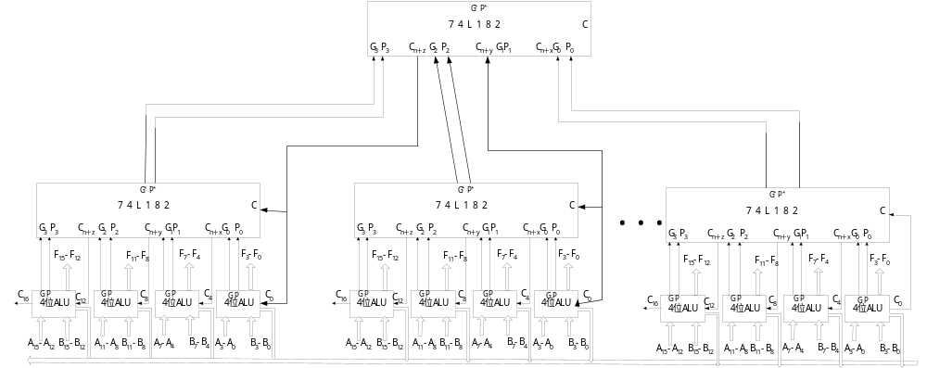
2.5.2 多功能算术/逻辑运算单元ALU
64位ALU
  5个74L182，16个4位ALU74L181
后续课程：高级语言编程、单片机开发、编译原理、计算机体系结构

Slide 32
作业
书本第61页，11

